Slide 1









DỤNG CỤ
TÍNH CỘNG,
TÍNH TRỪ
BÀI 5
Tiết 1

Slide 2
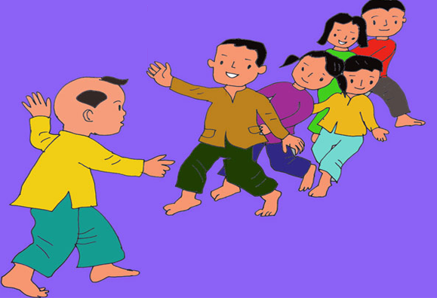
TRÒ CHƠI “RỒNG CUỐN LÊN MÂY”
Một em được chỉ định làm đầu rồng lên bảng và hát:
“ Rồng cuốn lên mây
Rồng cuốn lên mây
Ai mà tính giỏi về đây với mình”
Sau đó em hỏi:
“Người tính giỏi có nhà hay không?”
Một em học sinh bất kì trả lời:
“Có tôi! Có tôi!”
– Em làm đầu rồng nêu một phép tính, ví dụ: “1+5 bằng bao nhiêu ?”
– Em học sinh trả lời
Nếu trả lời đúng thì được đi tiếp theo “em đầu rồng”, trả lời sai ngồi tại chỗ
Notes:
GV cho HS chơi trong khoảng 5 phút. Sau khi kết thúc trò chơi GV hỏi HS: Em tìm ra kết quả của phép tính …….như thế nào?

Slide 3
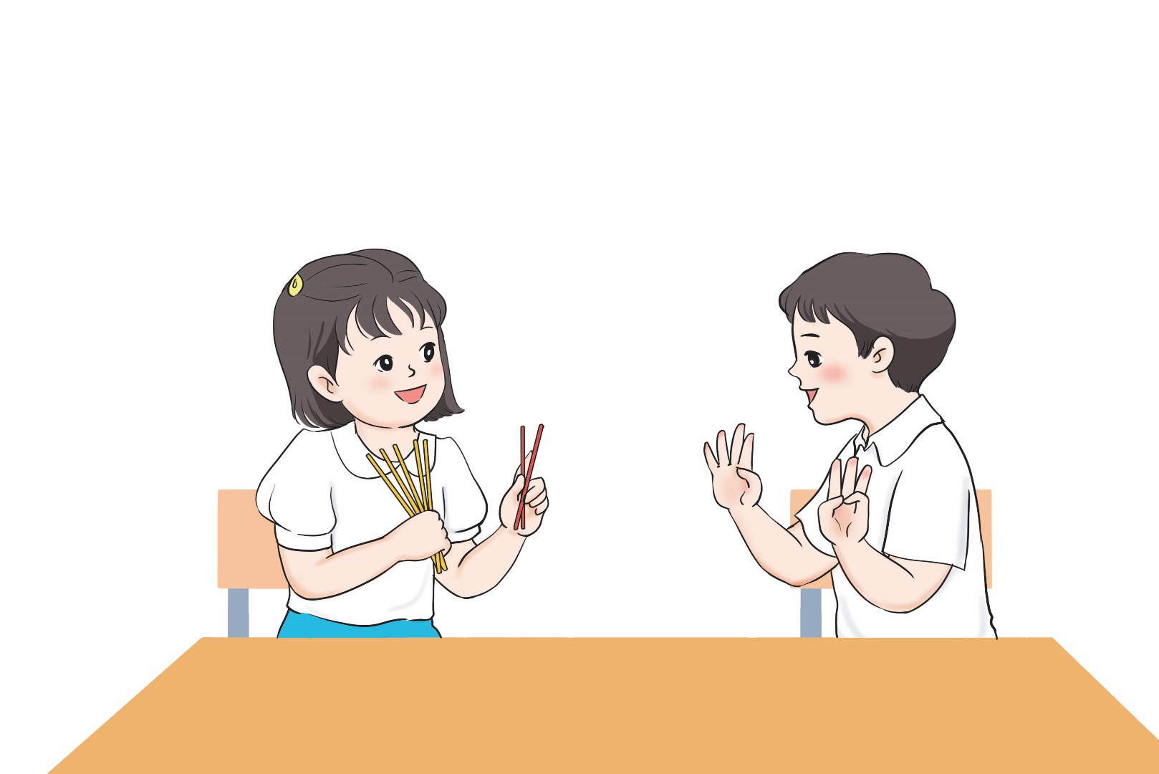
QUAN SÁT TRANH
Hai bạn đang làm gì?
4 + 3 = 7
5 + 2 = 7
Hai bạn đang làm toán
Notes:
GV cho HS quan sát và nêu ý kiến xem 2 bạn đang làm gì

Slide 4

QUAN SÁT TRANH
Bạn tìm kết quả của phép tính bằng cách nào?
5 + 2 = 7
Bạn sử dụng que tính để tính
Notes:
GV nêu câu hỏi cho HS trả lời

Slide 5

QUAN SÁT TRANH
Bạn tìm kết quả của phép tính bằng cách nào?
Bạn sử dụng ngón tay để tính
Chúng mình cùng làm dụng cụ tính cộng, tính trừ nhé!
Notes:
GV giới thiệu bài: Có nhiều cách khác nhau để tìm ra kết quả của phép tính. Tiết học hôm nay các con cùng làm dụng cụ tính cộng, tính trừ.

Slide 6
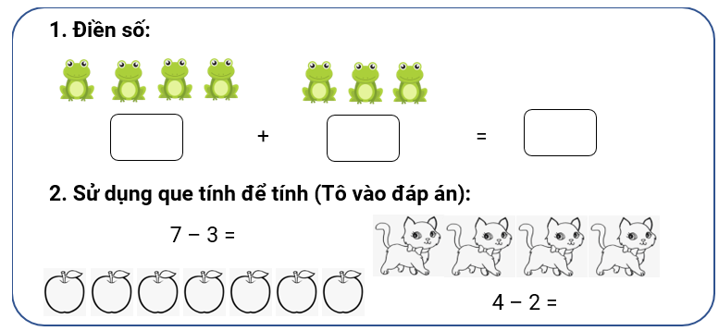


PHIẾU HỌC TẬP SỐ 1
4
3
7
4
2
Notes:
GV hướng dẫn HS hoàn thiện phiếu học tập số 1. Cho HS thảo luận nhóm, sau đó đại diện HS lên trình bày phiếu học tập của nhóm. Các nhóm khác đặt câu hỏi nếu có thắc mắc học muốn góp ý

Slide 7



THỰC HIỆN PHÉP CỘNG, PHÉP TRỪ TRONG PHẠM VI 10
Trao đổi về cách tính trong ví dụ sau
0
1
2
3
4
5
6
7
8
9
10
Để tìm kết quả của phép tính 1 + 4; từ 1 đếm thêm 4 số nữa, dừng lại ở số 5. Vậy 1 + 4 = 5
Notes:
GV cho HS quan sát cách làm (GV bấm chuột cho chạy cách tính, bấm vào dấu hỏi để hiển thị kết quả). GV đặt câu hỏi: vừa rồi chúng ta làm phép tính bằng cách nào? Sau đó chốt phương án

Slide 8
THỰC HIỆN PHÉP CỘNG, PHÉP TRỪ TRONG PHẠM VI 10
Trao đổi về cách tính trong ví dụ sau
0
1
2
3
4
5
6
7
8
9
10
Để tìm kết quả của phép tính 9 – 4; từ 9 đếm lùi 4 số; dừng lại ở số 5. Vậy 9 – 4 = 5
Notes:
GV cho HS quan sát cách làm (GV bấm chuột cho chạy cách tính, bấm vào dấu hỏi để hiển thị kết quả). GV đặt câu hỏi: vừa rồi chúng ta làm phép tính bằng cách nào? Sau đó chốt phương án

Slide 9
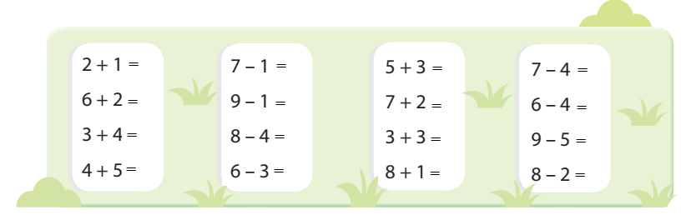
THỰC HIỆN PHÉP CỘNG, PHÉP TRỪ TRONG PHẠM VI 10
Tính nhẩm theo cách tương tự
3
8
7
9
6
8
4
3
8
9
6
9
3
2
4
6
0
1
2
3
4
5
6
7
8
9
10
Notes:
GV chia HS thành các nhóm, mỗi nhóm lựa chọn một cột phép tính để tính. Nhóm nào trả lời thì GV bấm vào dấu hỏi của cột phép tính đó để hiện thị đáp án, đối chiếu với đáp án của HS

Slide 10
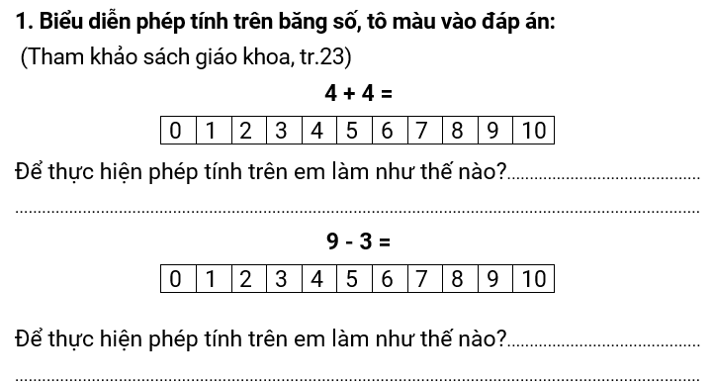
PHIẾU HỌC TẬP SỐ 2
8
Để thực hiện phép tính 4 + 4, em đếm từ 4 thêm 4 số, dừng lại ở số 8. Vậy 4 + 4 = 8
6
Để thực hiện phép tính 9 – 3; em đếm từ 9 lùi 3 số; dừng lại ở số 6. Vậy 9 – 3 = 6
Notes:
GV hướng dẫn HS hoàn thiện phiếu học tập số 2. Cho HS thảo luận nhóm, sau đó đại diện HS lên trình bày phiếu học tập của nhóm. Các nhóm khác đặt câu hỏi nếu có thắc mắc học muốn góp ý

Slide 11

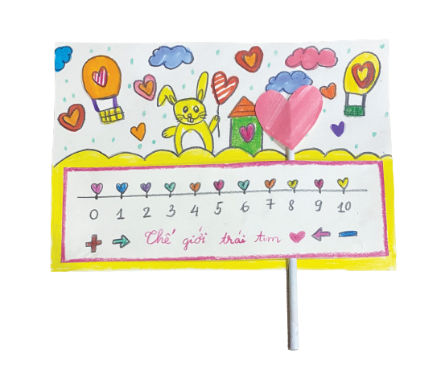
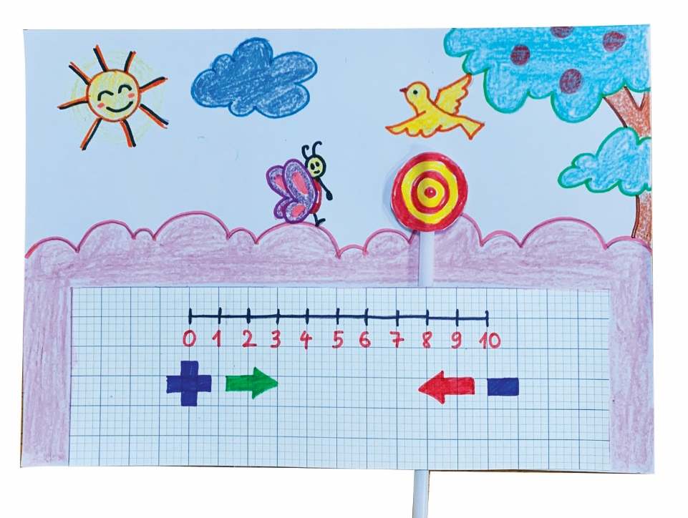
ĐỀ XUẤT Ý TƯỞNG VÀ CÁCH LÀM
DỤNG CỤ TÍNH CỘNG, TÍNH TRỪ
THẢO LUẬN VÀ CHIA SẺ Ý TƯỞNG
Gợi ý
Notes:
GV cho HS chia sẻ ý tưởng làm sản phẩm, gợi ý những cách làm sáng tạo

Slide 12
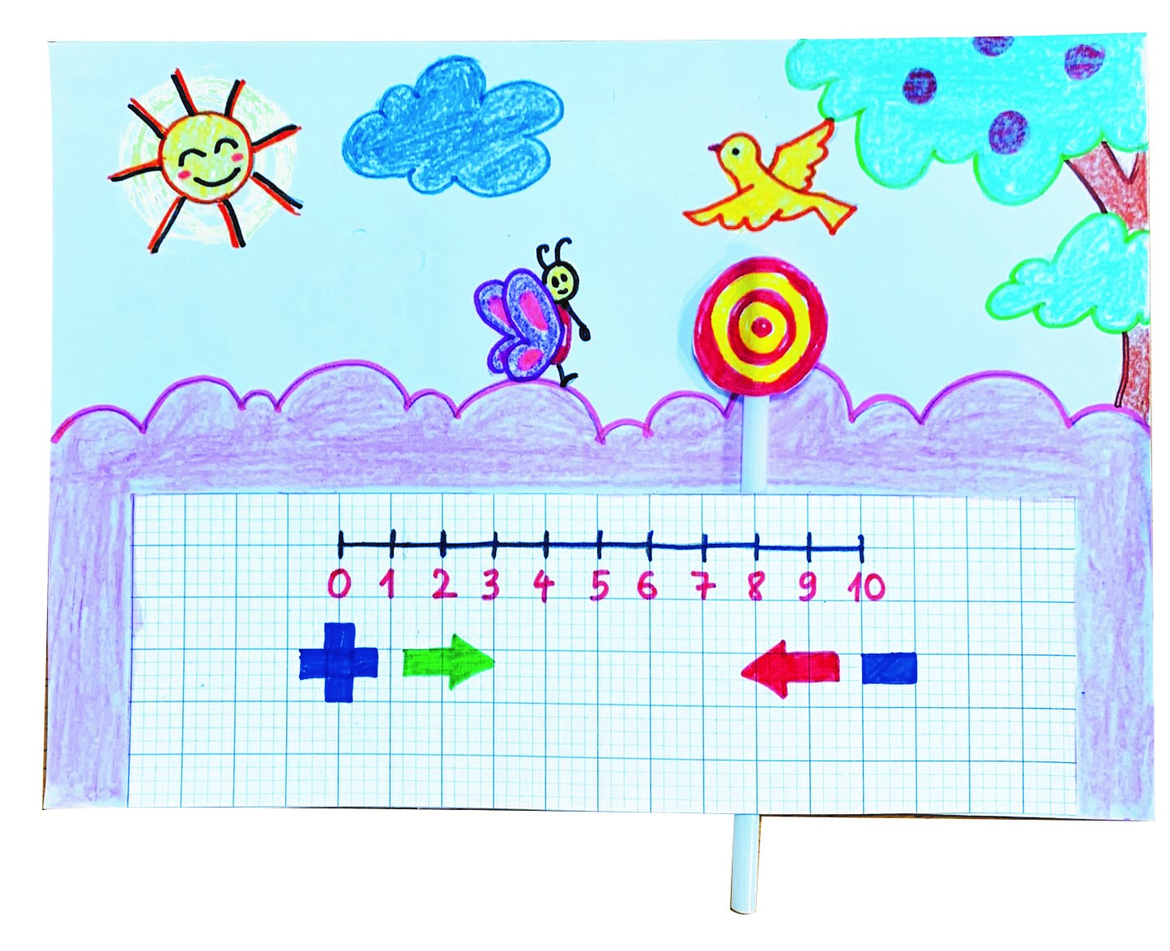
TIÊU CHÍ SẢN PHẨM
Băng giấy ghi các số từ 0 đến 10
Có thanh trượt dọc theo băng giấy
Sản phẩm chắc chắn, đẹp mắt, sử dụng được nhiều lần
Notes:
GV nêu ra tiêu chí sản phẩm, cho HS xem một vài ý tưởng, gợi ý HS chia sẻ ý tưởng để sản phẩm

Slide 13
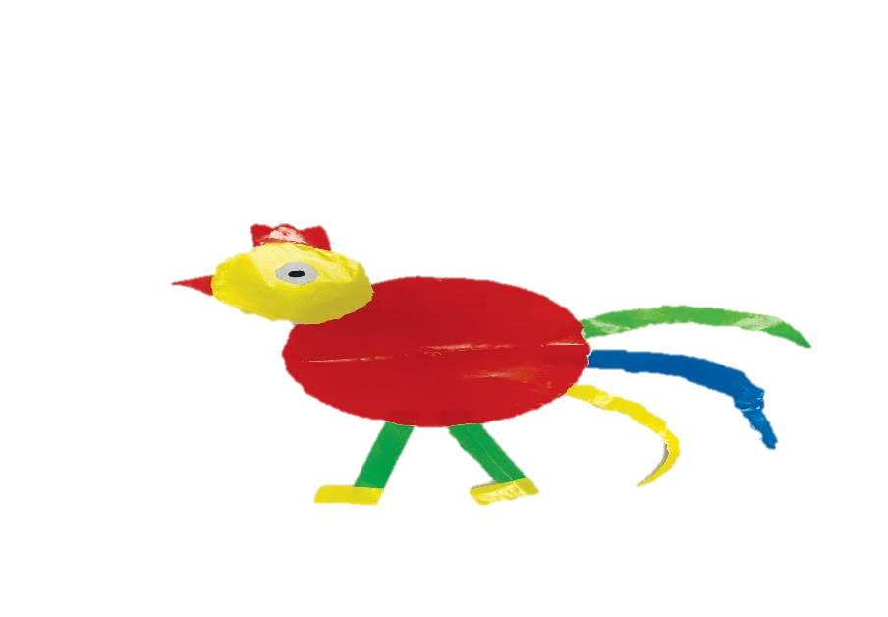

ĐỀ XUẤT Ý TƯỞNG VÀ CÁCH LÀM
DỤNG CỤ TÍNH CỘNG, TÍNH TRỪ
LỰA CHỌN Ý TƯỞNG VÀ ĐỀ XUẤT CÁCH LÀM
Tớ dùng ống hút
để làm thanh trượt
Notes:
GV gợi ý để HS tưởng tượng ra sản phẩm của nhóm, các ý tưởng để làm sản phẩm theo các tiêu chí đề ra nhưng lại thể hiện được phong cách, sự thông minh và cá tính riêng của nhóm, gợi ý để HS nghĩ đến trang trí để có sự khác biệt, sáng tạo riêng

Slide 14
PHIẾU HỌC TẬP SỐ 3
1. Nhóm dùng vật liệu gì để làm dụng cụ?
……………………………………………………………………………
2. Nhóm sử dụng hình gì để trang trí?
……………………………………………………………………………
……………………………………………………………………………
3. Sản phẩm có đặc điểm gì?
……………………………………………………………………………
4. Sản phẩm có thể thực hiện phép tính gì? Nêu cách sử dụng của sản phẩm
……………………………………………………………………………
Cùng vẽ ý tưởng của nhóm
Notes:
GV hướng dẫn HS hoàn thiện phiếu học tập số 3

Slide 15
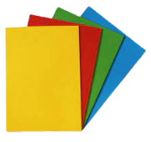
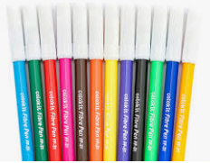
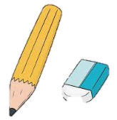
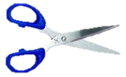

BÀI TẬP VỀ NHÀ
Chuẩn bị dụng cụ và vật liệu cho buổi học sau:
Giấy màu, bút chì, bút màu, kéo, thước kẻ, keo, ống hút, que tre
Notes:
GV yêu cầu HS chuẩn bị nguyên, vật liệu cho buổi học sau

Slide 16

TẠM BIỆT CÁC EM
Notes:
Trong quá trình dạy học, GV thường xuyên khuyến khích HS bằng các câu khen khi HS trả lời đúng

Slide 17

BÀI 5
DỤNG CỤ
TÍNH CỘNG,
TÍNH TRỪ
Tiết 2
Notes:
Giới thiệu nội dung bài học thực hành làm dụng cụ tính công, trừ

Slide 18
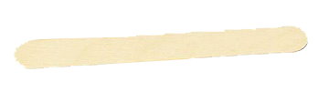

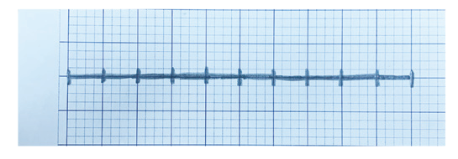
LÀM DỤNG CỤ TÍNH CỘNG, TÍNH TRỪ
Lựa chọn dụng cụ và vật liệu
Giấy màu, bút chì, bút màu, giấy ô li, ống hút, que kem
Notes:
GV yêu cầu nhóm HS kiểm tra lại các nguyên, vật liệu của nhóm theo phiếu học tập, nếu có khác thì bổ sung vào phiếu

Slide 19
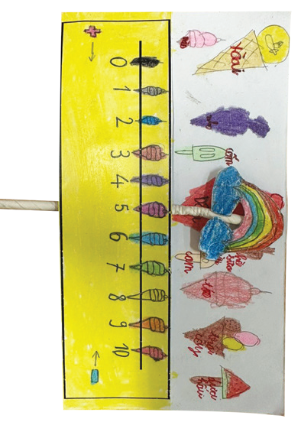
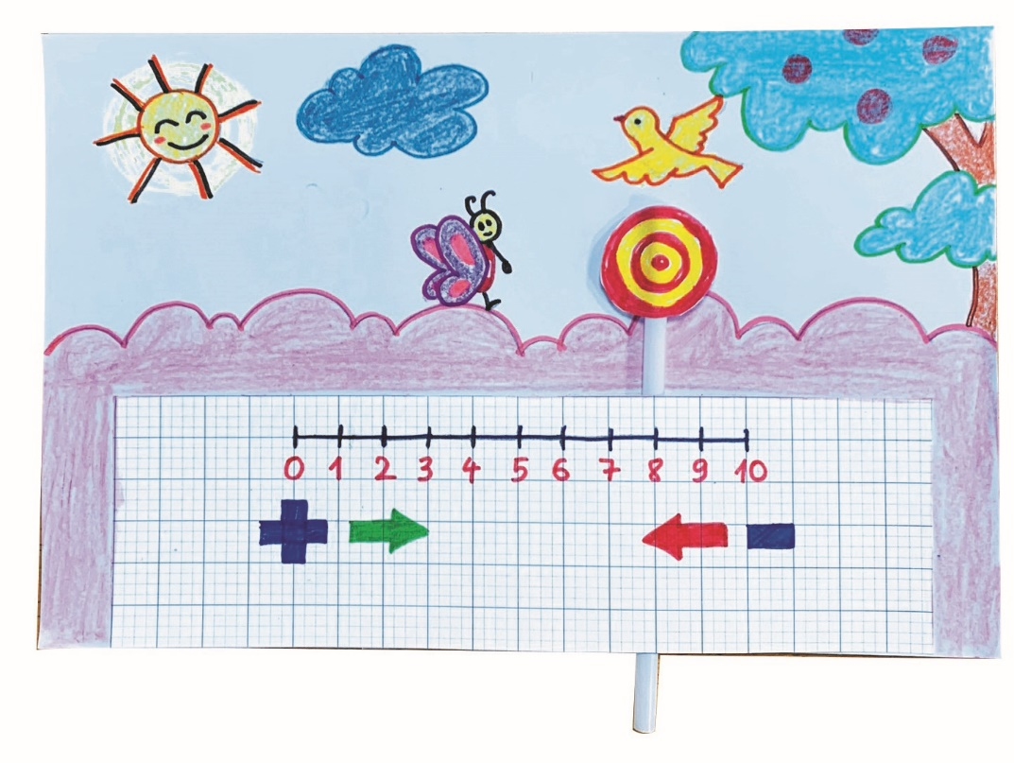
LÀM DỤNG CỤ TÍNH CỘNG, TÍNH TRỪ
Làm dụng cụ tính cộng, tính trừ theo cách của em hoặc nhóm em
Notes:
GV cho HS quan sát một số mẫu trên, cho HS trình bày mẫu của nhóm mình. Các nhóm khác đặt câu hỏi nếu có thắc mắc hoặc góp ý

Slide 20
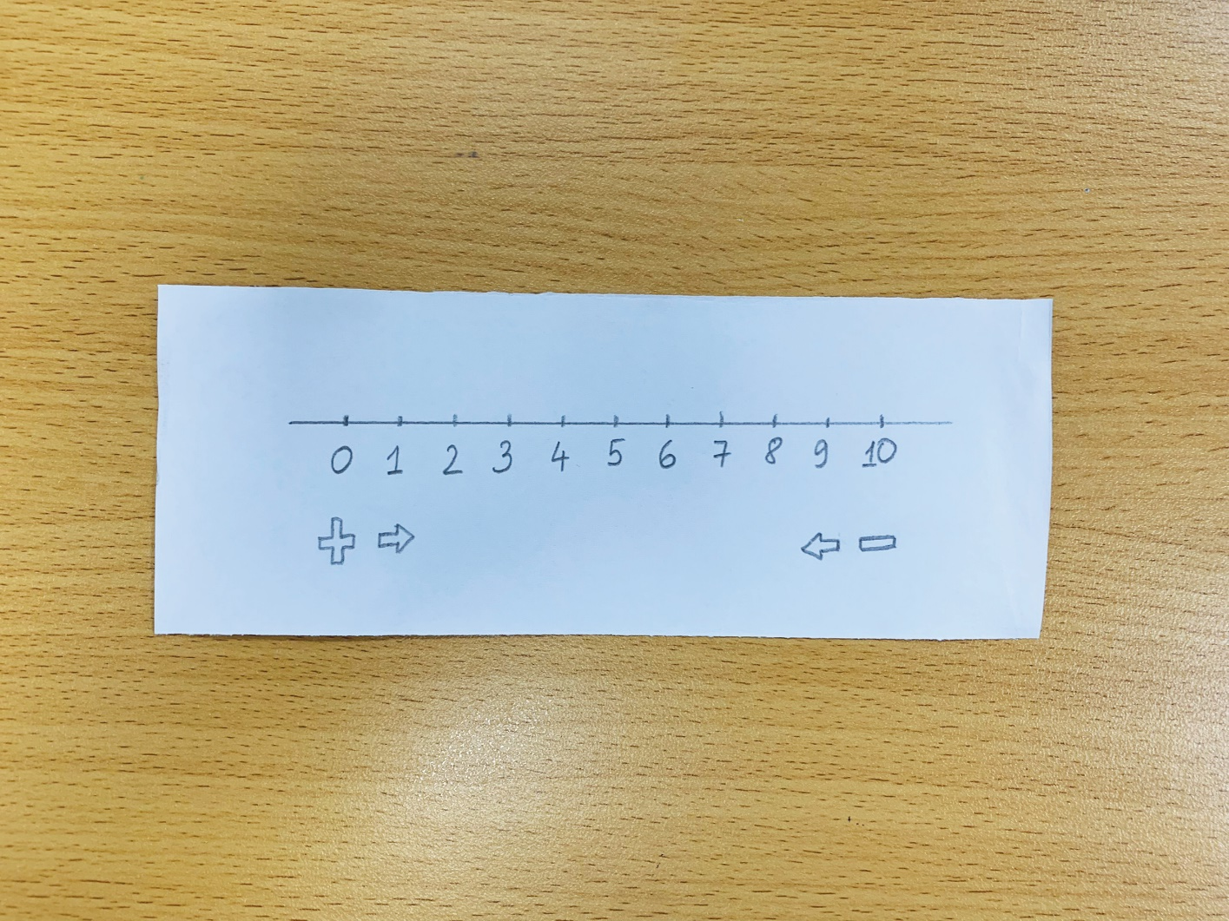
LÀM DỤNG CỤ TÍNH CỘNG, TÍNH TRỪ
Gợi ý
1
Viết số theo thứ tự từ 0 đến 10, viết dấu +, – và mũi tên
Notes:
GV hướng dẫn HS thực hiện vẽ hình trên giấy

Slide 21
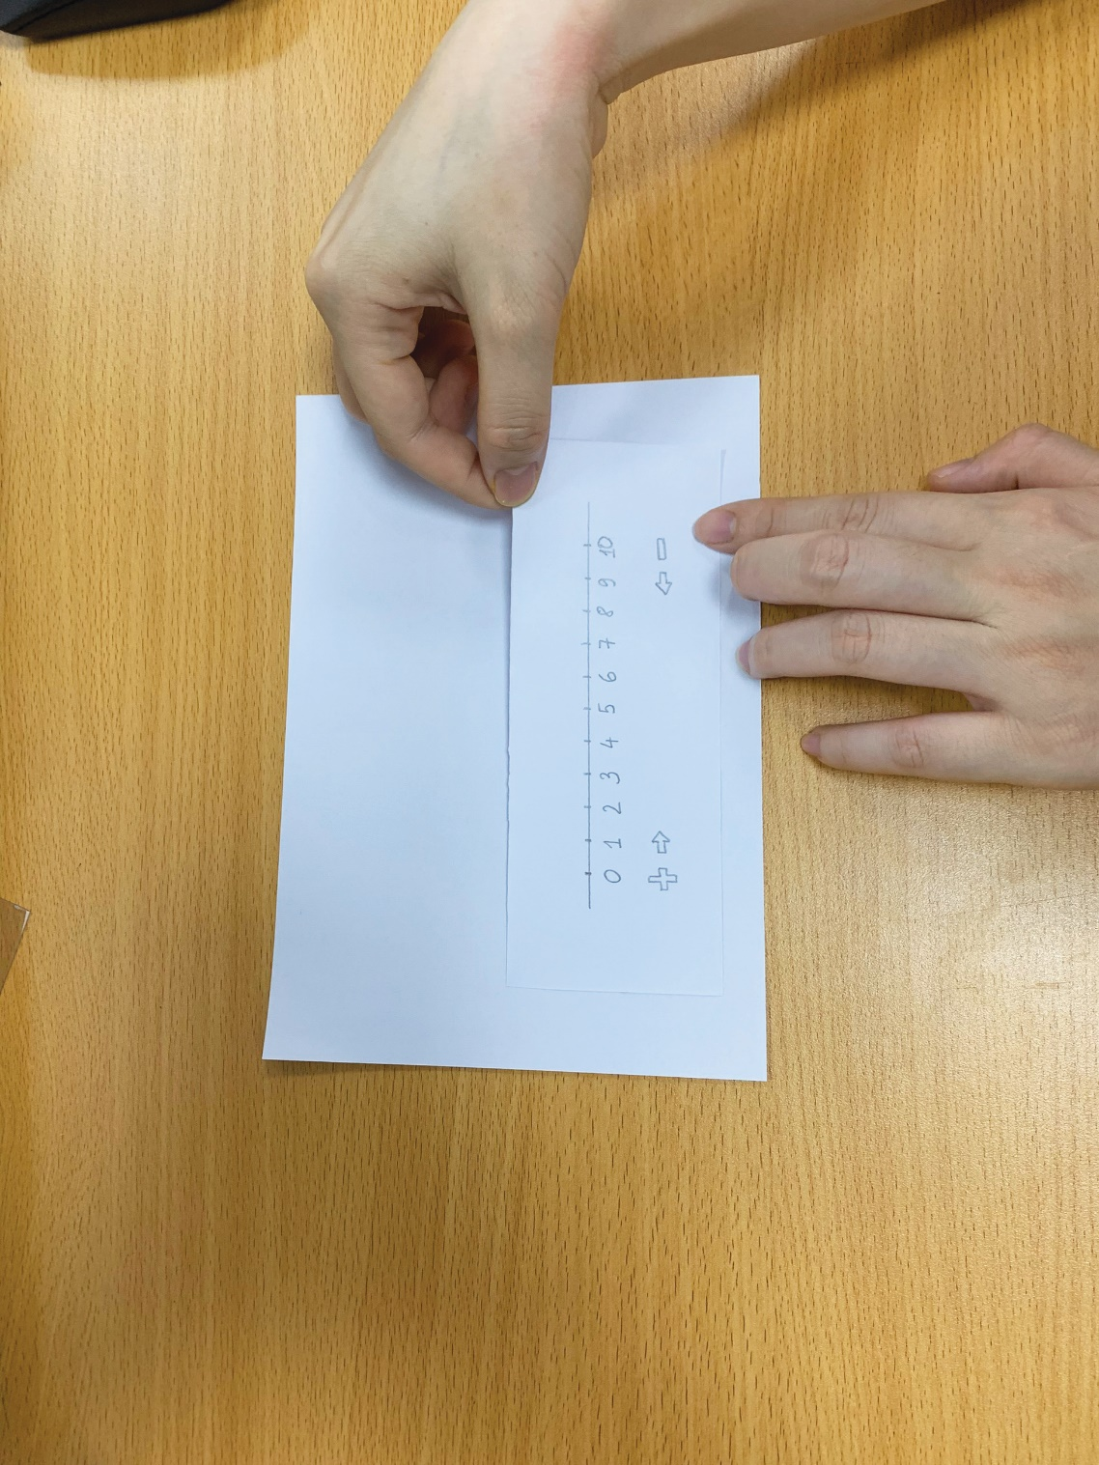
LÀM DỤNG CỤ TÍNH CỘNG, TÍNH TRỪ
2
Dán hai mép băng giấy lên tờ giấy
Notes:
GV hướng dẫn HS thực hiện dán băng giấy

Slide 22
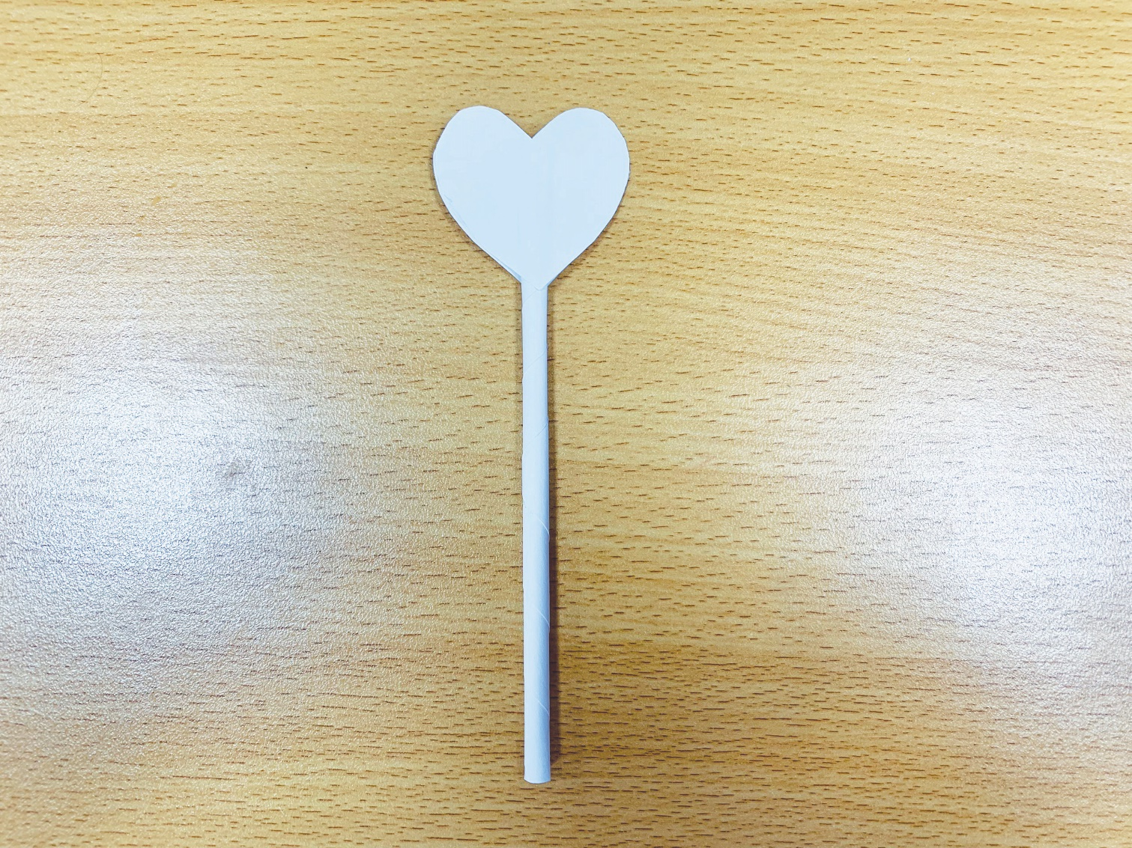
LÀM DỤNG CỤ TÍNH CỘNG, TÍNH TRỪ
3
Làm thanh trượt
Notes:
GV hướng dẫn HS thực hiện

Slide 23
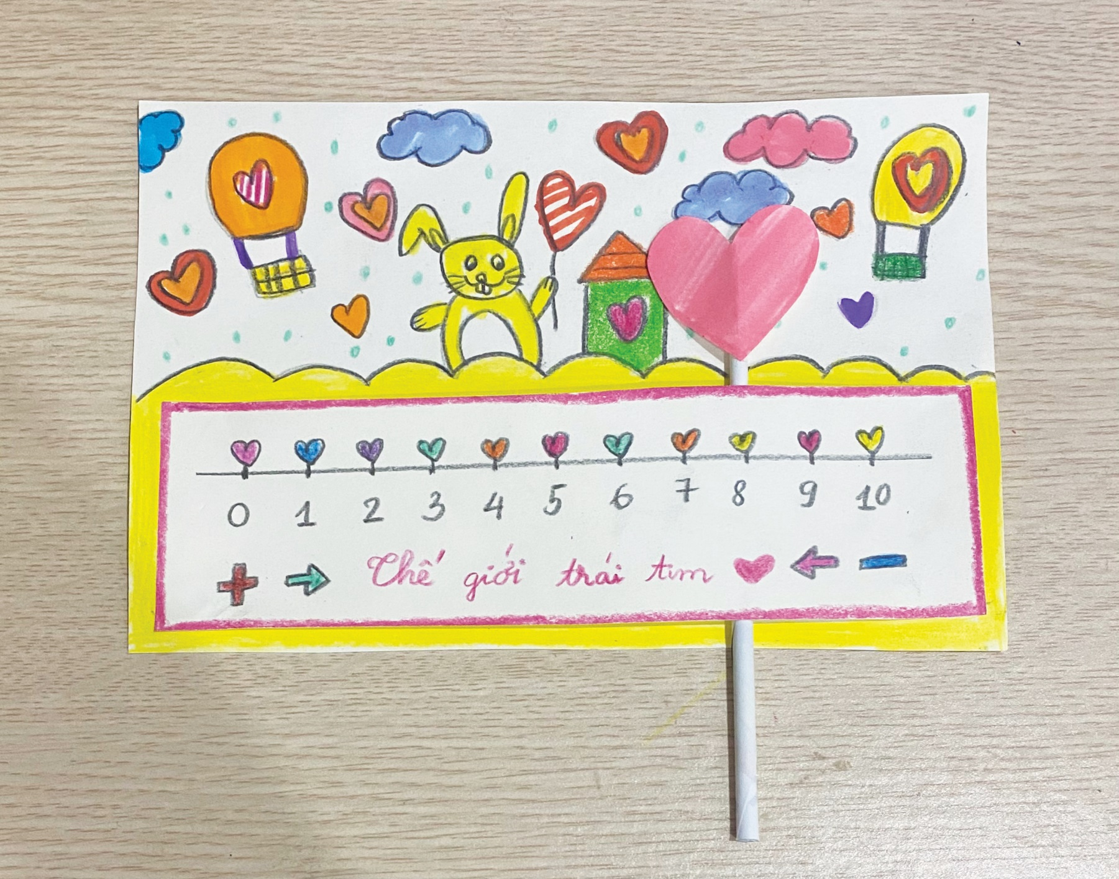
LÀM DỤNG CỤ TÍNH CỘNG, TÍNH TRỪ
4
Luồn thanh trượt dưới băng giấy và trang trí hoàn thiện
Notes:
GV hướng dẫn HS thực hiện

Slide 24
KIỂM TRA VÀ ĐIỀU CHỈNH
TIÊU CHÍ SẢN PHẨM
Băng giấy ghi các số từ 0 đến 10
Có thanh trượt dọc theo băng giấy
Sản phẩm chắc chắn, đẹp mắt, sử dụng được nhiều lần
Notes:
GV cho HS kiểm tra sản phẩm so với tiêu chí để điều chỉnh, hoàn thiện sản phẩm. Hướng dẫn HS vẽ ý tưởng và thực hiện

Slide 25
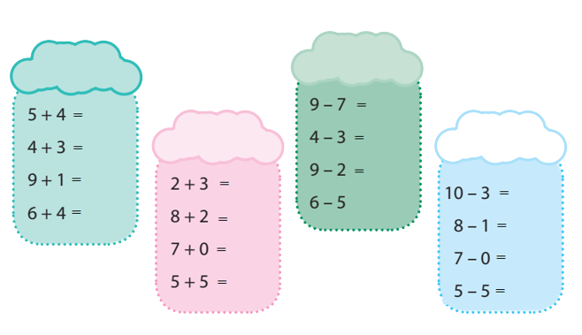
TRÒ CHƠI “XIN MỜI“
Notes:
Mỗi nhóm HS chọn 1 giỏ phép tính, GV bấm vào giỏ để link đến slide làm phép tính. Lưu ý, lượt chơi sau không chọn giỏ đã chọn trước đó

Slide 26




TRÒ CHƠI “XIN MỜI“
Notes:
HS thực hiện từng phép tính. GV bấm vào dấu hỏi để hiển thị đáp án. Bấm vào mũi tên để quay lại trang chủ trò chơi

Slide 27

TRÒ CHƠI “XIN MỜI“
Notes:
HS thực hiện từng phép tính. GV bấm vào dấu hỏi để hiển thị đáp án. Bấm vào mũi tên để quay lại trang chủ trò chơi

Slide 28
TRÒ CHƠI “XIN MỜI“
Notes:
HS thực hiện từng phép tính. GV bấm vào dấu hỏi để hiển thị đáp án. Bấm vào mũi tên để quay lại trang chủ trò chơi

Slide 29
TRÒ CHƠI “XIN MỜI“
Notes:
HS thực hiện từng phép tính. GV bấm vào dấu hỏi để hiển thị đáp án. Bấm vào mũi tên để quay lại trang chủ trò chơi

Slide 30
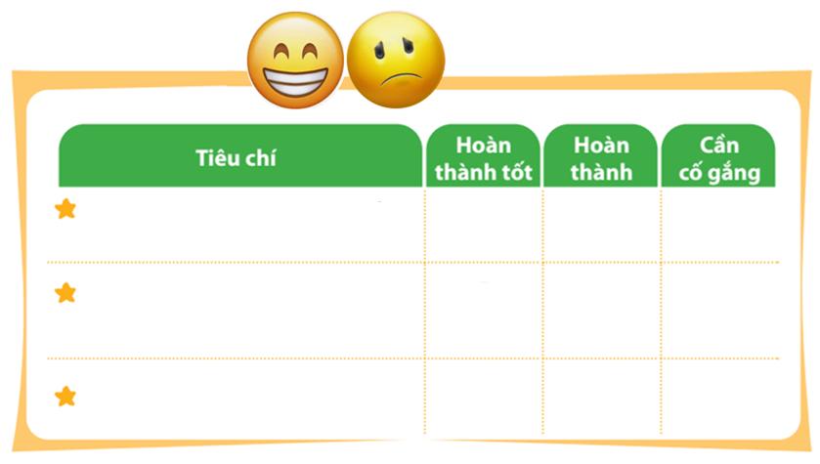



ĐÁNH GIÁ SẢN PHẨM
Thực hiện đánh giá bằng hình dán
Băng giấy ghi các số từ 0 đến 10
Có thanh trượt dọc theo băng giấy
Sản phẩm chắc chắn, đẹp mắt, sử dụng được nhiều lần
Notes:
GV hướng dẫn HS đánh giá theo từng tiêu chí bằng hình dán. Có thể tặng thêm hình dán cho điểm sáng tạo, làm nhanh, đẹp

Slide 31
TẠM BIỆT CÁC EM
Notes:
Trong quá trình dạy học, GV thường xuyên khuyến khích HS bằng các câu khen khi HS trả lời đúng

